Slide 1

Tema 4
4.2 – Ámbito del CSS

Slide 2
Introducción
Contenido:
Cambios en el estilo de algún elemento HTML utilizando variables en los componentes.
Comprender y aplicar CSS en un determinado ámbito (scope), sin afectar los demás componentes.
Añadir y eliminar clases según variables o cualquier tipo de condición.
Creación de directivas personalizadas.
Uso de la directiva estructural ngSwitch.

Slide 3
Ámbito del CSS
Paso 1: Vamos a crear un componente para ver este concepto del ámbito de los estilos:
ng g c components/css -it -is --spec=false
Cuando finalice, nos dirigimos a src -> app -> app.component.html y añadimos el selector del nuevo componente:
  <div class="container main.container">
  <h1>Demo <small>directivas</small></h1>
  <hr>
  <app-css></app-css>
  </div>

Slide 4

Ámbito del CSS
Paso 2: Comprobamos en el navegador que la salida es la esperada:

Slide 5

Ámbito del CSS
Paso 3: Añadiendo un párrafo en AppComponent
  Nos dirigimos a src -> app -> app.component.html y antes de cerrar el div añadimos un párrafo:
  …
  <p>Hola mundo desde AppComponent</p>
  </div>
  La salida será la siguiente (nada misterioso de momento…)

Slide 6

Ámbito del CSS
Paso 4: Estilos para el nuevo componente
  Nos dirigimos a src -> app -> css.component.ts y en la propiedad styles añadimos lo siguiente:
  styles: [`
  p { color: red; font-size: 20px; }
  `]
  export class CssComponent implements OnInit {
  …
  }
  La salida:

Slide 7
Ámbito del CSS
Una reflexión sobre la diapositiva anterior
En CssComponent hemos indicado que todos los párrafos serán de color rojo y de 20px, entonces ¿por qué al párrafo de AppComponent no se le están aplicando tales estilos?

Slide 8
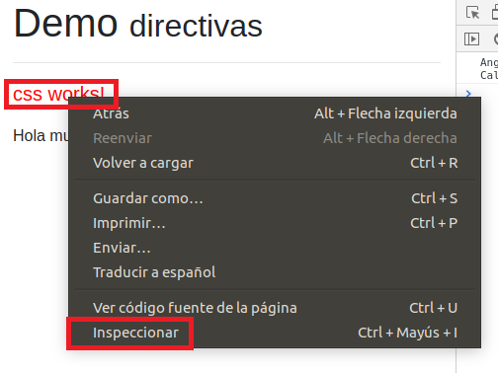
Ámbito del CSS
Respondamos a la cuestión anterior
Abrimos el navegador y hacemos clic derecho sobre el párrafo “css works!”:

Slide 9
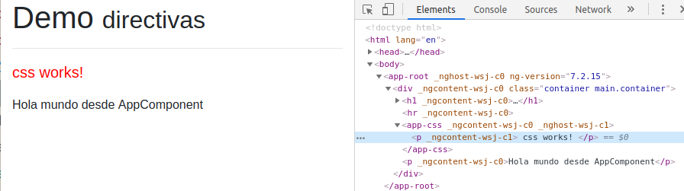
Ámbito del CSS
Respondamos a la cuestión anterior
  Podemos comprobar cómo Angular le añade un atributo “_ngcontent-wsj-c1”.
  Pues bien, eso es un ámbito (scope) aplicado a ese componente

Slide 10
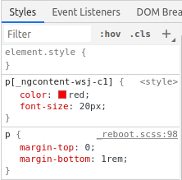
Ámbito del CSS
Respondamos a la cuestión anterior
  Si miramos los estilos queda claro que solamente se aplicarán a los párrafos que tengan el atributo “_ngcontent-wsj-c1”.
  Angular pone automáticamente estos atributos para evitar colisiones entre los estilos de nuestros componentes.

Slide 11
Ámbito del CSS
Respondamos a la cuestión anterior
  Si queremos aplicar estilos que afecten a todos los componentes, entonces tenemos que definirlos en el fichero styles.css

Slide 12

Ámbito del CSS
Respondamos a la cuestión anterior
  Una prueba más de esto. Añadid el siguiente estilo al fichero app.component.css:
  p { color: blue !important }
  Quitar el color rojo de los estilos de css.component.ts
  Comprobamos que los estilos se mantienen estancos (Angular nos protege):

